Slide 1
МНИЦИПАЛЬНОЕ БЮДЖЕТНОЕ ОБЩЕОБРАЗОВАТЕЛЬНОЕ УЧРЕЖДЕНИЕ ВАСИЛЬЕВСКАЯ ОСНОВНАЯ ОБЩЕОБРАЗОВАТЕЛЬНАЯ ШКОЛА
Какой я вижу школу моей мечты?
Выполнил ученик 5 класса
Айтенбеков Каиржан
2013

Slide 2
В какой школе я хочу учиться?...

Slide 3
Школы в России

Slide 9
Школы в Англии

Slide 12
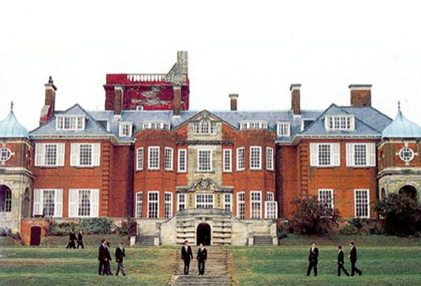

Slide 14
Анкета
1) В какой стране я хочу учиться?
а) в России
б) в Англии
2) Почему я хочу учиться в (выбранный ответ 1 вопроса)? Обоснуй.

Slide 15
Ответ на первый вопрос анкеты показал, что дети хотят учиться
в России - 70%,
в Англии – 30 %.

Slide 16
Итак, какой должна быть школа моей мечты???
Конечно, она должна быть большая, светлая, уютная. В ней большой актовый зал. Все праздники и интересные встречи можно было проводить там. В школе моей мечты по радио каждый поздравляют именинников и особо отличившихся учеников. А ещё можно друзьям сделать музыкальный подарок. Для лучших учеников школа организовывала бы бесплатные поездки. Очень хочется уроки дома учить по обычным учебникам, а в школе заниматься по электронным книгам и по сети Интернет. Тогда нам не придётся таскать тяжёлые портфели с учебниками каждый день! Ещё я мечтаю о зимнем и летнем катке на территории школы. И, конечно, большой, современный спортзал с разными тренажерами и спортивным оборудованием. Да, мечтаний много, но, главное, в школе будущего всем детям должно быть хорошо, комфортно и весело!

Slide 20
Список использованной интернет-литературы
http://frozenkingdom.ru/rubric…
http://dengirazrabotkakush.ru/…
http://www.icmos.ru/news/page/…
http://www.russedina.ru/articu…

